Slide 1
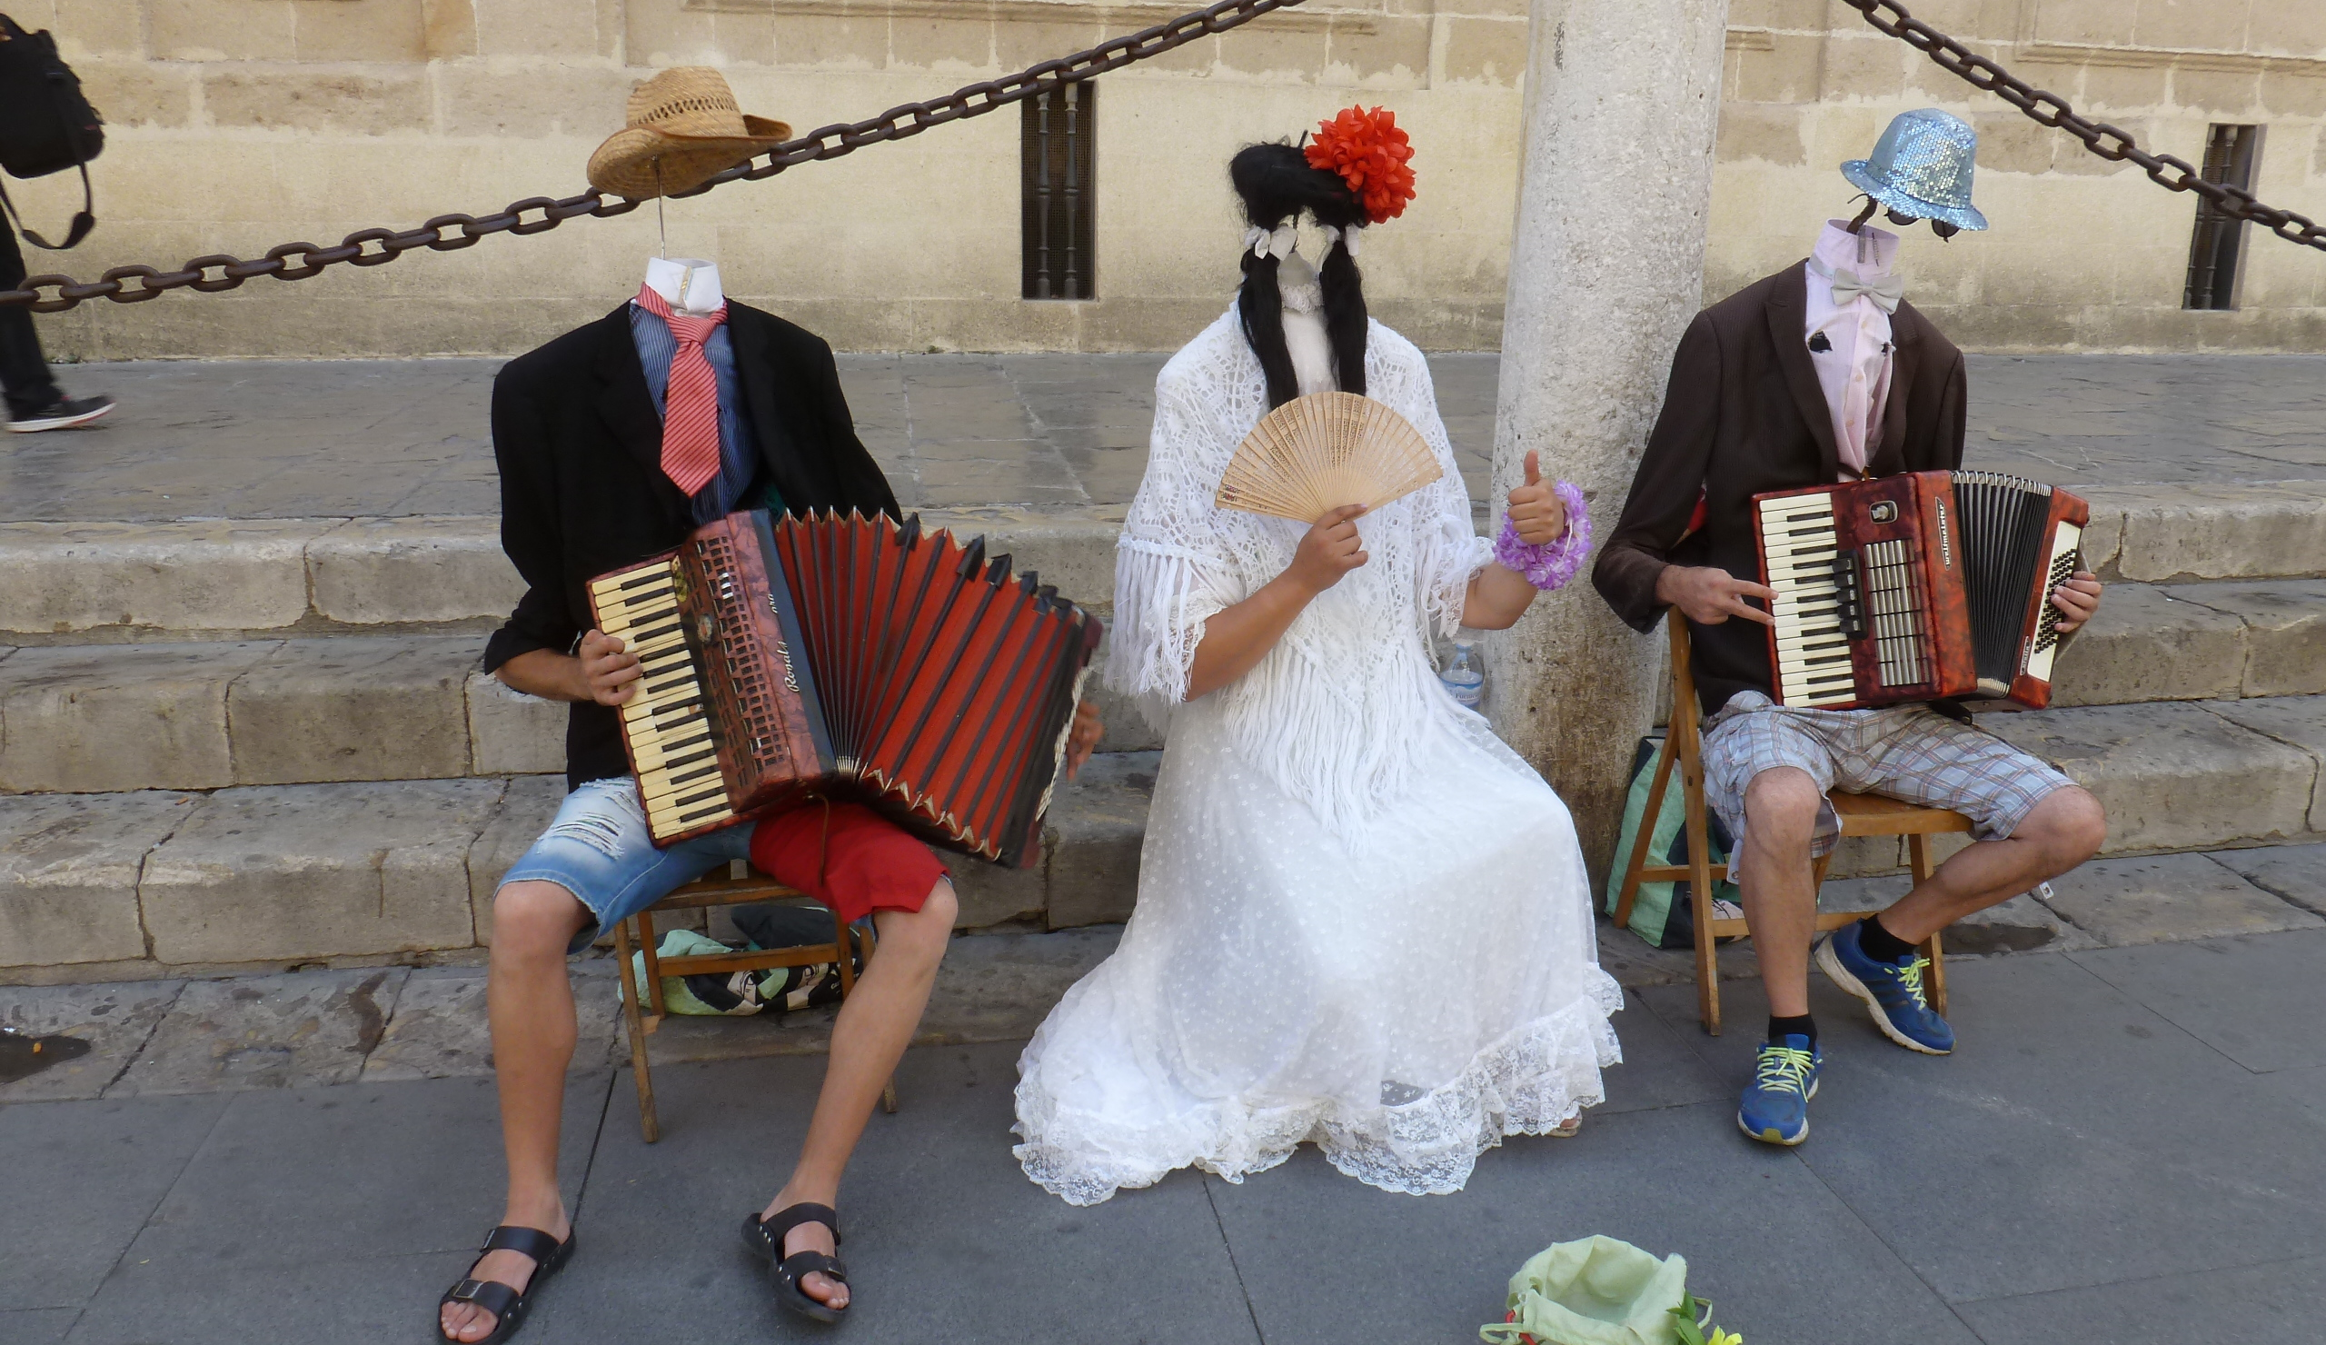
HTML / CSS 4
Flexboxen en positioneren

Slide 2
Inhoud - HTML/CSS 4
Flexwerken met CSS
Container en items
Richting bepalen
Inhoud verdelen (over de hoofdrichting)
Items onderling uitlijnen (dwars op de hoofdrichting)
Verfijnd positioneren
Vast op pagina of op scherm
Relatief en vast met relatie
Instelopties voor het verfijnde positioneren
Handleiding: internetingishard.com
Videotutorials:
www.codeschool.com/courses/cracking-the-case-with-flexbox/
Pluralsight CSS Positioning
Naslag en probeersels: www.w3schools.com
Notes:
Deze samenvatting baseert op
Interneting Is Hard (https://internetingishard.com/html-and-css/)
de hoofdstukken Flexbox en Advanced Positioning
Ter ondersteuning:
Codeschool: Cracking The Case With Flexbox (https://www.codeschool.com/courses/cracking-the-case-with-flexbox/)
Pluralsight: CSS Positioning (https://app.pluralsight.com/library/courses/css-positioning-1834/)
https://flexboxfroggy.com/
https://css-tricks.com/snippets/css/a-guide-to-flexbox/

Slide 3
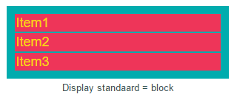
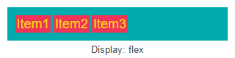
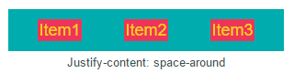
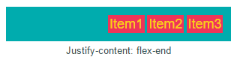
Container goes flex
<nav><ul> <li>Item1</li> <li>Item2</li> <li>Item3</li> </ul></nav>
nav ul { padding: 0.5em; background-color: #00acae; list-style-type: none; color: #fad406;} nav ul li {background-color: #ee3559;
padding: 0.1em; margin: 0.1em;}
/* De container krijgt display: flex */
nav ul { display: flex; }
/* Op de containter: justify-content */ nav ul { justify-content: space-around; }
Container, items display: flex
justify-content: flex-start|flex-end|center|space-between|..

Slide 4
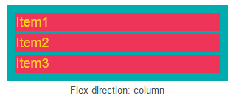
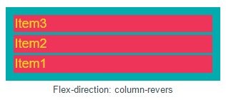
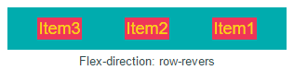
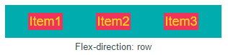
Flex in alle richtingen
<nav><ul> <li>Item1</li> <li>Item2</li> <li>Item3</li> </ul></nav>
/* De container krijgt display: flex */
nav ul { display: flex;
justify-content: space-around; }
/* Op de container: flex-direction */ nav ul { flex-direction: column;}
flex-direction: row|row-reverse|column|column-reverse

Slide 5
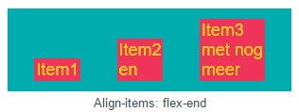
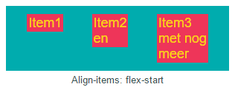
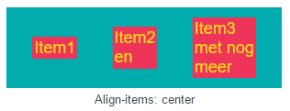
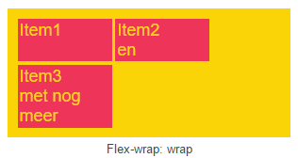
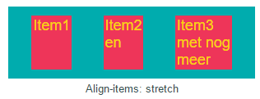
Alignen en wrappen
/* Alignen dwars op direction */ nav ul { align-items: flex-end;}
/* Items passen niet meer */
nav ul li {width: 100px;}
/*Wrappen of in elkaar schuiven*/
nav ul { flex-wrap: wrap;}
align-items: flex-start|flex-end|center|base-line|strech
flex-wrap: nowrap|wrap|wrap-reverse

Slide 6
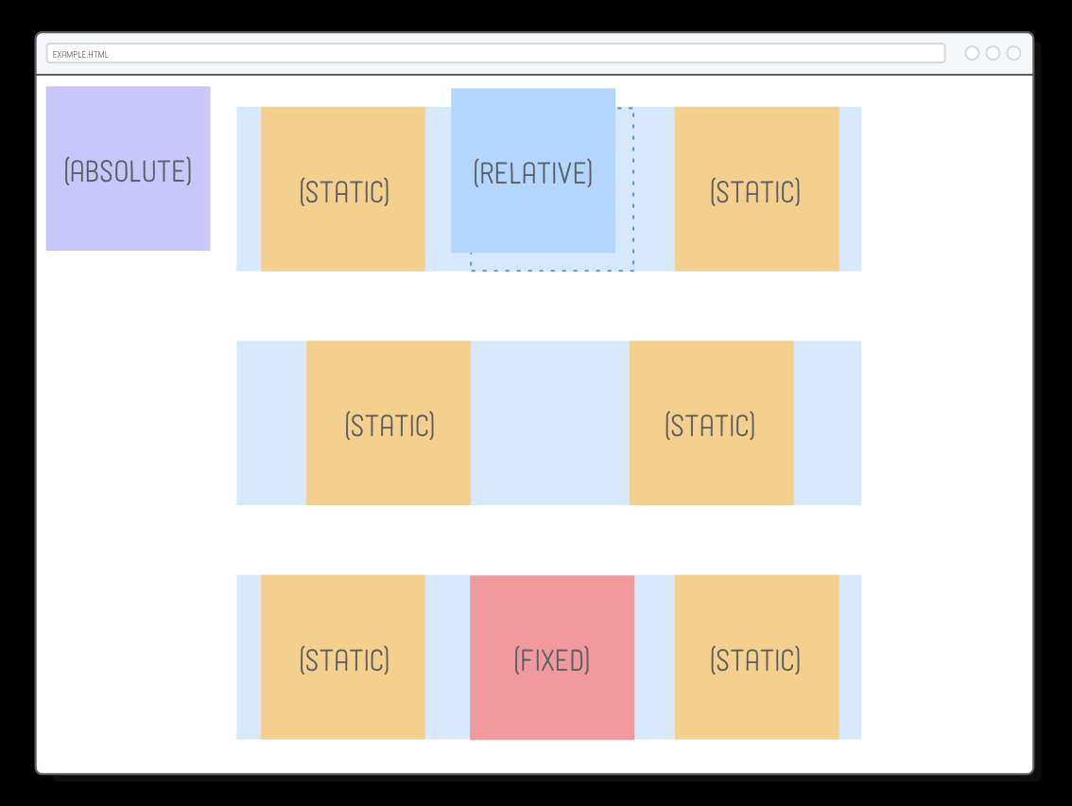
Position
Static
De standaard flow, achter elkaar aan, daar waar plek is
Relative
Een beetje verschoven naar: left of right, top of bottom
Absolute
Op een vaste plek van de pagina,
of een voorouder die relative of ook absolute is. Positie wordt met left of right, top of bottom bepaald.
Fixed
Op een vaste plek in het scherm
position: static|relative|absolute|fixed
left: right: top: bottom: z-index:

Slide 7
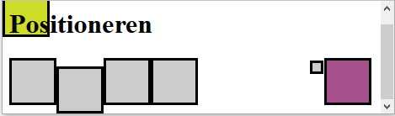
Position
div { width: 50px; height: 50px; background-color: #cccccc; border:medium black solid; float: left; }
div:nth-of-type(2) { position: relative; top: 10px; }
.linksboven{ position:absolute; background-color: #cddc29; top:0; left:0; z-index: -1; }
.rechtsondervast { position: fixed; background-color: #a5518b; right: 10px; bottom: 10px; }
.rechtsondervast div { width: 10px; height: 10px; position: absolute; left: -20px;}
<h1>Positioneren</h1> <div></div>
<div></div>
<div></div>
<div></div> <div class="rechtsondervast">
<div></div>
</div> <div class="linksboven"></div>

